Slide 1
Демонстрационный вариант диагностической работы по информатике и ИКТ для 11-х инженерных, медицинских и академических классов

Slide 2
1. Для хранения текста используется 16-битное кодирование символов. Исходный размер текста составлял 4 килобайта, а после того как к тексту добавили некоторое количество символов, его информационный объём составил 4200 байт. Определите количество добавленных символов.
4х1024 : 2 = 2048 было символов в тексте
4200 : 2 = 2100 стало символов в тексте
2100 – 2048 = 52 столько символов добавили
Ответ: 52

Slide 3
2. Определите количество значащих нулей в двоичной записи числа 205.
205₁₀ = 11001101₂
Ответ: 3

Slide 4
3. Определите количество различных комбинаций значений A, B и С, при которых логическое выражение ¬ (A \/ B) /\ (B \/ C) будет принимать значение «истина».
А | В | С | F
0 | 0 | 0 | 0
0 | 0 | 1 | 1
0 | 1 | 0 | 0
0 | 1 | 1 | 0
1 | 0 | 0 | 0
1 | 0 | 1 | 0
1 | 1 | 0 | 0
1 | 1 | 1 | 0
Ответ: 1

Slide 5
4. Определите значение переменной Z после выполнения данного фрагмента программы
Паскаль
X | := | 45;
Z | := | 81;
X | := | (2 * Z | + 3 * X) div | 9;
Z | := | (Z – X) | div 3;
C++
X | = | 45;
Z | = | 81;
X | = | (2 * Z + | 3 * X) / 9;
Z | = | (Z – X) | / 3;
Python
X | = | 45
Z | = | 81
X | = | (2 * Z + | 3 * X) // 9
Z | = | (Z – X) | // 3
BASIC
X | = | 45
Z | = | 81
X | = | (2 * Z + | 3 * X) \ 9
Z | = | (Z – X) | \ 3
Алгоритмический язык
X | := | 45
Z | := | 81
X | := | div((2 | * Z + 3 * X), |  | 9)
Z | := | div ((Z | – X), 3)
Ответ: 16

Slide 6
5. Пользователь работал с папкой, полный путь к которой D:\Документация\Закупка. После окончания работы с этой папкой пользователь переместился в папку, полный путь к которой D:\Финансирование\Спонсоры. Какое наименьшее количество шагов пришлось сделать пользователю при переходе между папками (шагом считается один подъём на уровень вверх или один спуск на уровень вниз)?
Вверх (Документация) -> вверх (D:) -> вниз (Финансирование) -> вниз (Спонсоры)
Ответ: 4

Slide 7
Некоторый звуковой файл был сохранён без сжатия данных в формате стерео (2 канала), с частотой дискретизации 64 КГц. Длительность записи 48 секунд. Размер файла был равен 6000 килобайт. Пользователь скопировал фрагмент данного файла длительностью 16 секунд, перекодировал взятый фрагмент в формат моно (1 канал), уменьшил частоту дискретизации до 16 КГц и сохранил полученный результат так же без сжатия данных. Определите объём полученного файла и выразите ответ в Кбайт. Считается, что в обоих случаях в файле нет никакой другой информации, помимо собственно звука (заголовки файлов отсутствуют).
(6000х1024х8):48=1024000 бит/сек
1024000:2:64000=8 бит на запись одной амплитуды (глубина звука)
(8х16000х16):8:1024=250 Кбайт
Ответ: 250

Slide 8
7. Ниже на нескольких языках приведён фрагмент одной и той же программы. Определите значение переменной z после выполнения этого фрагмента.
Паскаль | С++
x := 7584; z := 0; p := 1; while x > 0 do begin z := z + (x mod 10) * p; x := x div 10; p := p * 10; end; | x = 7584; z = 0; p = 1; while (x > 0) { z = z + (x % 10) * p; x = x / 10; p = p * 10; }
Python | BASIC
x = 7584 z = 0 p = 1 while x > 0: z = z + (x % 10) * p x = x // 10 p = p * 10 | x = 7584 z = 0 p = 1 WHILE x > 0 z = z + (x mod 10) * p x = x \ 10 p = p * 10 WEND
Алгоритмический язык
x := 7584 z := 0 p := 1; нц пока x > 0 z := z + mod(x, 10) * p x := div(x, 10) p := p * 10 кц
Z 4 84 584 7584
X 758 75 7 0
P 10 100 1000 10000
Ответ: 7584

Slide 9
8. Ниже приведён фрагмент текста, в котором некоторые позиции отмечены знаком '⌂'. Хоть сотню проживи⌂,⌂хоть десять сотен лет, Придётся всё⌂-⌂таки покинуть этот⌂свет⌂. Будь падишахом ты⌂иль нищим на базаре⌂,⌂- Цена тебе одна⌂:⌂для смерти санов нет. Укажите количество отмеченных позиций, в которых необходимо поставить пробел.
Хоть сотню проживи, хоть десять сотен лет, Придётся всё-таки покинуть этот свет. Будь падишахом ты иль нищим на базаре, - Цена тебе одна: для смерти санов нет. Ответ: 5

Slide 10
9. Для презентации требуется таблица со структурой, приведённой на рисунке. Известно, что данную таблицу получили из исходной, используя только операцию объединения ячеек. Определите количество строк и столбцов исходной таблицы. В ответе укажите сначала количество строк, затем количество столбцов, слитно, без пробелов. Например, если исходная таблица состояла из 3 строк и 4 столбцов, то в ответе следует записать число 34.
Ответ: 56

Slide 11
10. Ниже приведён фрагмент базы данных, описывающей расписание занятий в подготовительной группе некоторого детского сада, проводимых воспитателями. В таблице «Воспитатели» находятся данные о воспитателе и его специализации. В таблице «Расписание» находятся данные о номере кабинета, в котором данный воспитатель проводит занятия в определённое время. Определите на основании этого фрагмента, сколько раз в неделю Тихорецкий И.Д. занимается с детьми по утрам. Воспитатели Расписание
ID | Фамилия И.О. | Специализация
T01 | Василенко О.В. | Логопедия
T02 | Тихорецкий И.Д. | Чтение
T03 | Воеводина И.А. | Музыка
T04 | Зинченко Я.И. | Лепка
ID воспитателя | День недели | Кабинет | Время
Т01 | Среда | 1 | Утро
Т02 | Пятница | 3 | Утро
Т01 | Понедельник | 1 | День
Т04 | Вторник | 1 | День
Т02 | Четверг | 2 | Вечер
Т03 | Вторник | 3 | Утро
Т02 | Понедельник | 2 | Утро
Т01 | Среда | 1 | Вечер
Т03 | Пятница | 3 | День
Т03 | Четверг | 2 | День
Т02 | Понедельник | 3 | Вечер
Ответ: 2

Slide 12
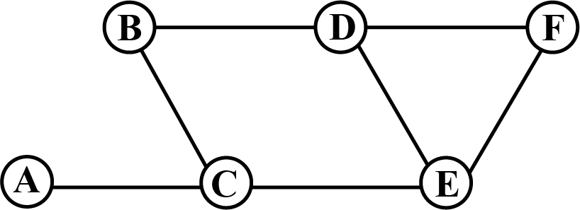
11. На рисунке изображена схема дорог между несколькими пунктами. Далее в таблице содержатся длины дорог в километрах. Однако таблицу и схему рисовали независимо друг от друга, поэтому нумерация пунктов в таблице никак не связана с обозначениями пунктов на схеме. Определите длину дороги из пункта B в пункт C.
А –П3
С – П6, т.к. связан с А
Тогда В – П1 (связан с С)
Ответ: 3
 | П1 | П2 | П3 | П4 | П5 | П6
П1 | – |  |  | 5 |  | 3
П2 |  | – |  | 8 | 7 | 6
П3 |  |  | – |  |  | 2
П4 | 5 | 8 |  | – | 1
П5 |  | 7 |  | 1 | –
П6 | 3 | 6 | 2 |  |  | –

Slide 13
12. Найдите значение выражения: 64₈ – 2A₁₆ + 10001₂ Результат запишите в десятичной системе счисления.
64₈ =52₁₀
2A₁₆ =42₁₀
10001₂=17₁₀
52 – 42 + 17 = 27
Ответ: 27

Slide 14
13. Юра шифрует слова русского языка. Для этого он применяет следующий метод: каждая буква заменяется на противоположную ей в алфавите. Например: А (первая сначала) будет заменяться на Я (первую с конца); Б (вторая сначала) будет заменяться на Ю (вторую с конца); В (третья сначала) будет заменяться на Э (третью с конца) и т.д. Расшифруйте данное слово: ЬЯОЯШ. Русский алфавит (для справки): А БВГДЕЁЖЗИЙКЛМ НОПРСТУФХЦЧШЩЪЫ ЬЭЮЯ
Ответ: ГАРАЖ

Slide 15
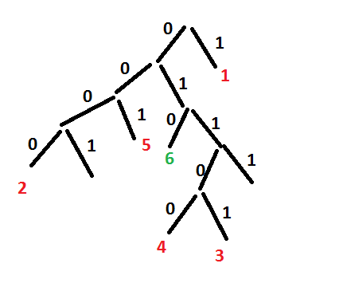
14. Растровый рисунок содержит точки шести различных цветов. В некоторой системе для хранения этого рисунка применяется неравномерное двоичное кодирование. Пусть известны коды пяти цветов. Найдите наиболее короткий код, который можно присвоить шестому цвету.
Цвет | 1 | 2 | 3 | 4 | 5
Код | 1 | 0000 | 01101 | 01100 | 001
Ответ: 010

Slide 16
15. Производится одноканальная (моно) запись звука с разрешением 64 бит. Длительность звука 8 секунд, частота дискретизации – 80 кГц. После записи звуковой файл был сжат в 5 раз от исходного объёма. Определите объём полученного файла в Кбайт.
(64х80000х8):8:1024=5000 Кбайт до сжатия
5000:5=1000 Кбайт после сжатия
Ответ: 1000

Slide 17
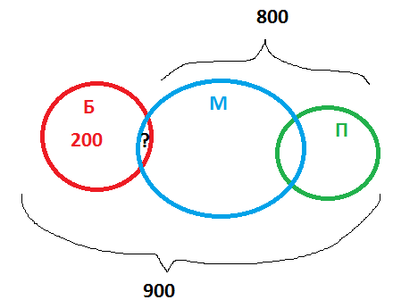
Производится поиск информации по нескольким запросам. Считается, что запросы выполняются практически одновременно. В таблице для каждого запроса приведено количество страниц, найденное по этому запросу. Определите, сколько страниц будет найдено по запросу мышь & беспроводная.
Запрос | Количество страниц
мышь | беспроводная | полёвка | 900
мышь | полёвка | 800
беспроводная | 200
беспроводная & полёвка | 0
900-800=100 (красный круг без пересечения с синим)
200-100=100 (пересечение)
Ответ: 100

Slide 18
17. Катя хочет отпечатать 10 фотографий. Размер каждой фотографии 2048x2048 точек, каждая точка кодируется 2 байтами (фотографии хранятся без сжатия данных). Скорость передачи данных между компьютером и принтером составляет 2²³ бит/с, принтер начинает печатать фотографию в тот момент, когда она будет полностью загружена. Считается, что у принтера достаточно памяти, чтобы во время печати продолжать получать следующие фотографии, при этом скорость передачи данных не изменяется. Известно, что каждая фотография печатается на отдельной странице в течение 10 секунд. Определите, через сколько всего секунд от начала печати Катя получит все распечатанные фотографии. В ответе укажите только число.
2048х2048х16=2¹¹х2¹¹х2⁴=2²⁶ бит в одном фото
2²⁶:2²³=2³=8 сек загружается одно фото
Т.к. печать идет 10 сек, то за это время успевает загрузиться следующее фото
Итого 8+10х10=108 сек
Ответ: 108

Slide 19
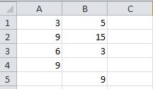
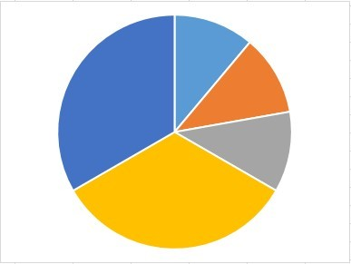
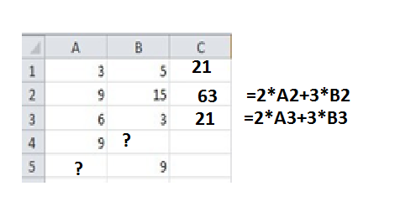
18. В некоторые ячейки столбцов A и B электронной таблицы были записаны числа: После этого в ячейку C1 записали формулу: =2 * A1 + 3 * B1 и содержимое ячейки С1 скопировали в С2, С3, С4 и С5. Какие неотрицательные числа должны находиться в ячейках B4 и A5, чтобы диаграмма, построенная по диапазону С1:С5, выглядела так: В ответе укажите сначала число из ячейки B4, затем число из ячейки A5 без пробелов.
В С4 должно быть 21, а в С5 должно быть 63 (т.к. 2 больших одинаковых куска в диаграмме и 3 маленьких одинаковых куска. Наоборот не получится, т.к. при вычислении получатся отрицательные числа)
21=2х9+3хВ4 В4=1
63=2хА5+3х9 А5=18
Ответ: 118

Slide 20
19. Исполнитель АРИФМЕТИК получает на вход целое число и может выполнять над ним следующие действия: прибавь 2 – прибавляет к числу на экране 2; умножь на 3 – увеличивает число на экране в 3 раза. Сколько существует различных программ для исполнителя АРИФМЕТИК, с помощью которых можно получить из числа 3 число 29?
Запишем рекурсивные формулы по условию:
K_{N}=K_{N-2}+K _{N div} ₃ (если число кратно 3)
K_{N}=K_{N-2}(если число не кратно 3)
По этим формулам заполним таблицу
N 3 4 5 6 7 8 9 10 11 12 13 14 15 16 17 18 19 20 21 22 23 24 25 26 27 28 29
K_{N} 1 х 1 х 1 х 2 х 2 х 2 х 3 х 3 х 3 х 4 х 4 х 4 х 6 х 6
Ответ: 6

Slide 21
20. Дан фрагмент базы данных с результатами сдачи спортивных нормативов учениками некоторой школы. В каком порядке (считая сверху вниз) будут расположены значения поля ID, если над этим фрагментом выполнить сортировку по полю «Отжимания» по убыванию, а в случае равенства значений в поле «Отжимания» – по полю «Параллель» по возрастанию? В ответе запишите последовательность цифр без пробелов.
ID | Фамилия | Параллель | Литера | Отжимания
1 | Хитров П.В. | 9 | А | 70
2 | Васильев В.П. | 10 | В | 60
3 | Ивченко А.И. | 11 | Б | 70
4 | Кузнецов П.С. | 9 | Б | 60
Ответ: 1342

Slide 22
21. Сколько существует различных целых значений X, при которых логическое выражение: (X ≥ 2) /\ ¬ (X ≥ 6) /\ (X ≤ 15) принимает значение «истина»?
(X ≥ 2) /\ ¬ (X ≥ 6) /\ (X ≤ 15)= (X ≥ 2) /\ (X < 6) /\ (X ≤ 15)= (X ≥ 2) /\ (X < 6)
Ответ: 4

Slide 23
22. Требовалось написать программу, которая по введённым границам интервала [A; B] находит и выводит на экран количество двухзначных чисел из этого интервала, сумма цифр которых делится на 4. Числа A и B – натуральные, не превышают 10000. Гарантируется так же, что при вводе данных будет соблюдено условие A ≤ B. Программист торопился и написал программу неправильно. Ниже текст программы представлен на нескольких языках программирования. Выполните следующие задания (при ответе на бланке укажите пункт задания, для которого даётся ответ). 1)Что выведет данная программа при исходных данных A = 11 и B = 20? 2)Приведите пример таких A и B, соответствующих условию задачи, при которых программа выдаёт ответ 8. 3)Исправьте все ошибки в программе. Для этого постройте таблицу, в левом столбце которой будут полностью записаны неверные строки программы, а в правом – их исправленные варианты. Обратите внимание, что требуется исправить ошибки в существующей программе, а не писать свой вариант решения задачи.
Паскаль
var a, b, d1, d2, x, k : integer; begin read(a, b); k := a; for x:= a to b do begin d1 := x mod 10; d2 := x div 10; if (x <= 99) or (x >= 10) then k := k + 1; end; write(k); end. | or | ((d1 | + | d2) | mod | 10 | = | 4)
Python
a = int(input()) b = int(input()) k = a for x in range(a, b+1): d1 = x % 10 d2 = x // 10 if (x <= 99) or (x >= 10) or ((d1 + d2) % 10 == 4): k = k + 1 print(k)

Slide 24
Паскаль
var a, b, d1, d2, x, k : integer; begin read(a, b); k := a; for x:= a to b do begin d1 := x mod 10; d2 := x div 10; if (x <= 99) or (x >= 10) then k := k + 1; end; write(k); end. | or | ((d1 | + | d2) | mod | 10 | = | 4)
Python
a = int(input()) b = int(input()) k = a for x in range(a, b+1): d1 = x % 10 d2 = x // 10 if (x <= 99) or (x >= 10) or ((d1 + d2) % 10 == 4): k = k + 1 print(k)
1) При А=11 В=20 k=21 (все числа подойдут, т.к. все числа >=10)
2) При А=5 В=7 k=8 (все числа данного диапазона <=99)
3)
if (x<=99)or(x>= 10)or((d1+d2)mod 10 =4) | if (x<=99)and(x>= 10)and((d1+d2)mod 4 =0)
k := a; | k := 0;
if (x<= 99)or(x >= 10)or((d1+d2) % 10 ==4): | if (x<= 99)and(x >= 10)and((d1+d2) % 4 ==0)
k = a | k = 0

